Slide 1

LINEA RESIDENCIAL DAIKIN
DARG
NESTOR D. SEMILLAN

Slide 2
LÍNEA RESIDENCIAL DAIKIN
Líneas de Producto
Serie Mini-Split Inverter
Serie Multi-Split Inverter
                Standard
                High
TECNOLOGÍA INVERTER

Slide 3
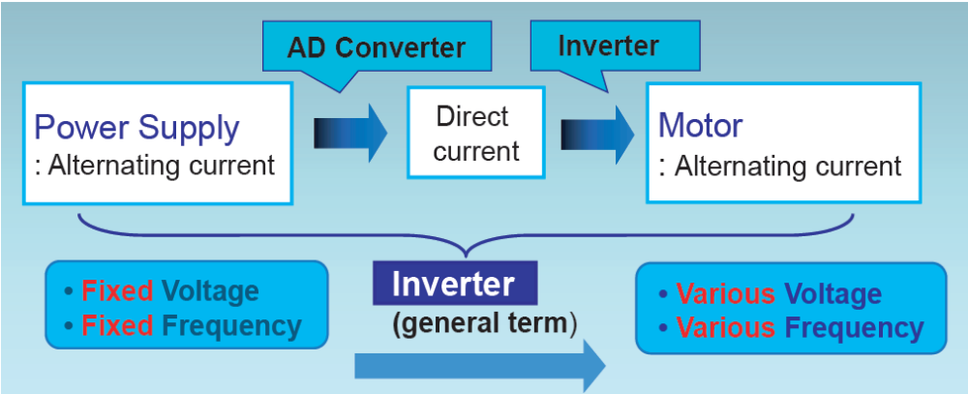
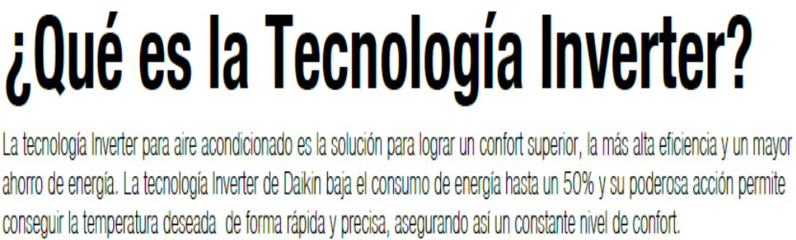
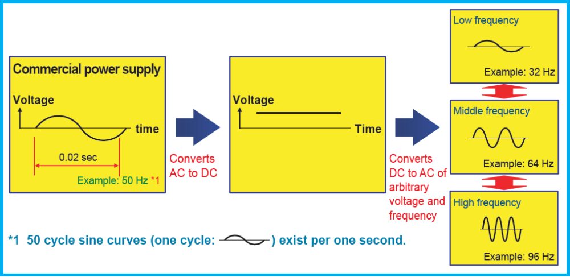
QUÉ ES EL INVERTER?
"Inverter" es un término general para un dispositivo electrónico
que genera una corriente alterna variable en frecuencia y voltaje.
En un sistema con "Inverter" controla la electricidad (en voltaje y frecuencia) aplicada al compresor, modificando su número de revoluciones y capacidad. En un sistema “No inverter” se aplica una tensión constante en voltaje y frecuencia, y por lo tanto, la capacidad se ajusta con operaciones ON-OFF.

Slide 4
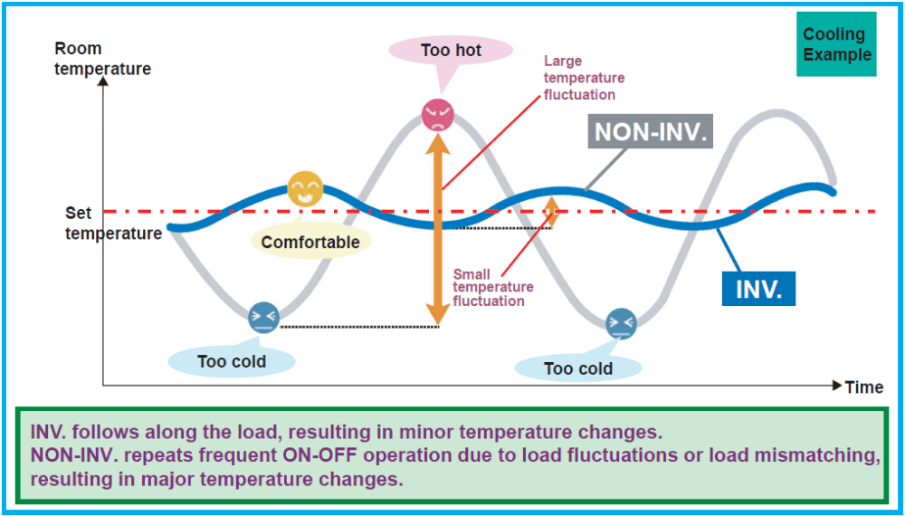
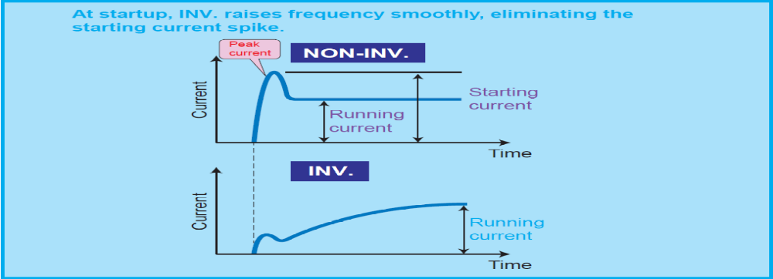
QUÉ ES INVERTER?

Slide 5

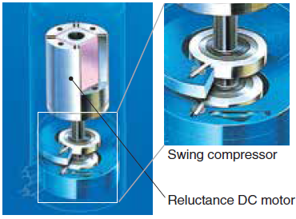
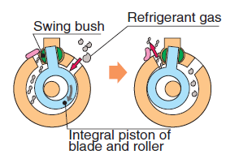
COMPRESOR INVERTER DAIKIN
Tecnología Inverter Daikin’s
ALTA EFICIENCIA
Compresor Swing (Doble) Daikin
Suavidad en la rotación, reduciendo la fricción y la vibración.
Previene las pérdidas de gas refrigerante durante la compresión.
Operación Sueve y eficiente.
Motor DC Reluctance
Ahorro de Energía utilizando dos tipos diferentes de torque y generando más potencia con un consumo eléctrico menor que un motor convencional de AC o DC.
Mejora en su Eficiencia

Slide 6
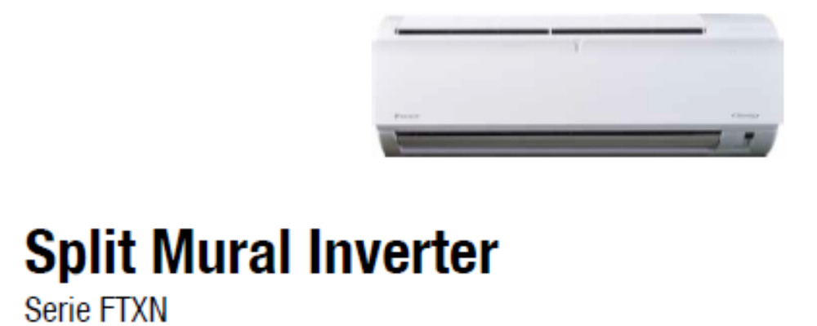
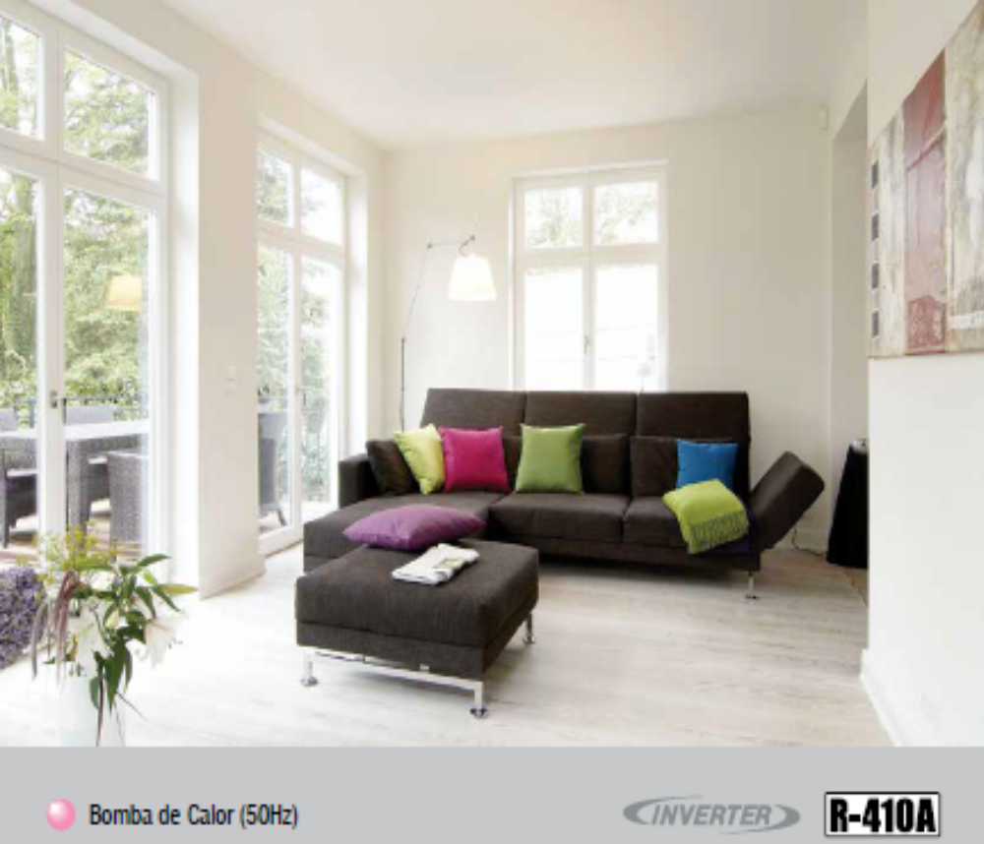
Split Mural Inverter Serie FTXN-J Bomba de Calor

Slide 7
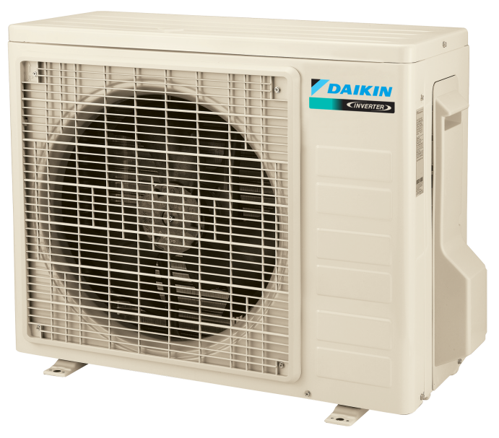
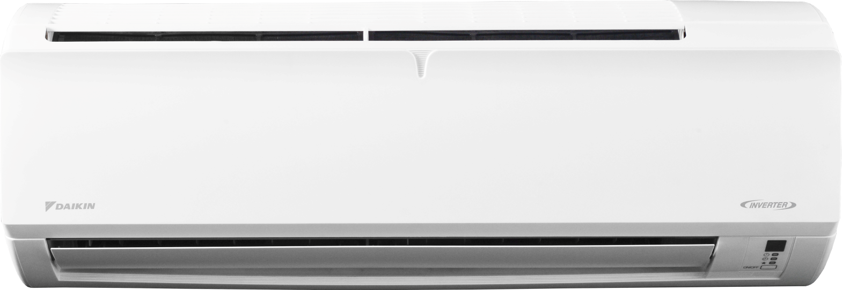
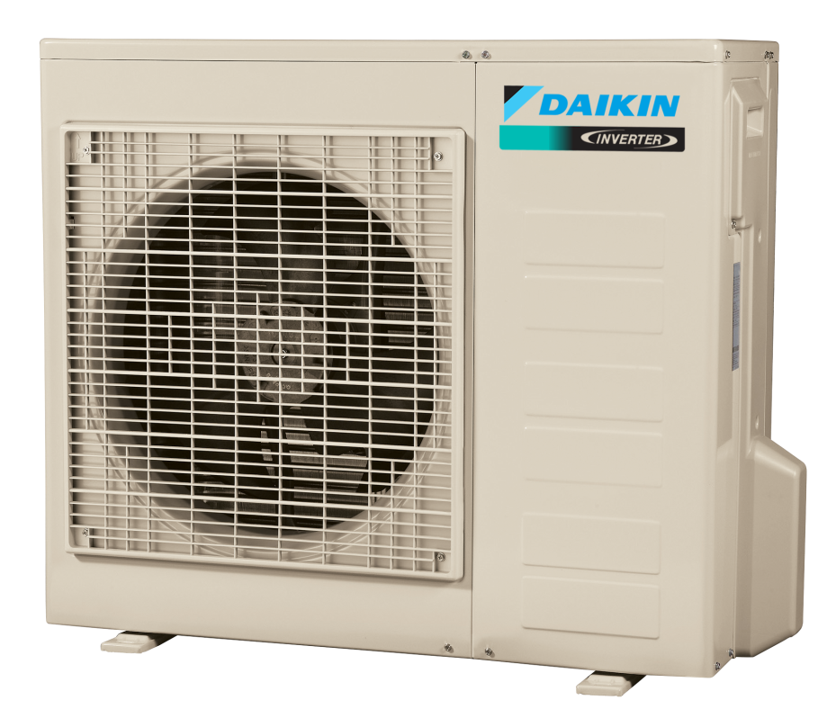
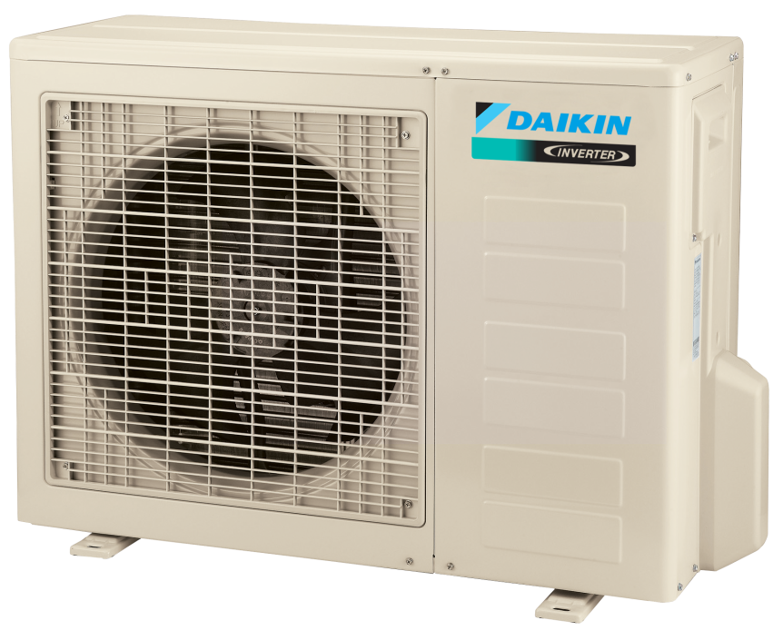
Split Mural Inverter Serie FTXN-J Bomba de Calor
Line-up de equipos
FTXN25/35JXV1G
(2560W/3410W)
RXN25/35FXV1G
(1.0/1.5HP)
FTXN50/60JXV1G
(5600W/6300W)
RXN60CXV1G
(2.5HP)
RXN50CXV1G
(2.0HP)

Slide 8

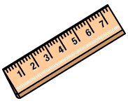

Split Mural Inverter Serie FTXN-J Bomba de Calor
Dimensiones, pesos, nivel sonoro
800mm
206mm
288mm
FTXN25
9 kg
41-21 dBA
FTXN35
42-22 dBA
FTXN25/35JXV1G
(2560W/3410W)
1065mm
224mm
310mm
FTXN50
14 kg
44-32 dBA
FTXN60
FTXN50/60JXV1G
(5600W/6300W)
46-33 dBA

Slide 9

Split Mural Inverter Serie FTXN-J Bomba de Calor
289mm
658mm
550mm
24-26 kg
RXN25
RXN25
EER: 3,69/ COP: 3,61
45 dBA
RXN25/35FXV1G
RXN35
328mm
855mm
RXN35
EER: 3,22/ COP: 3,64
46 dBA
651mm
37 kg
855mm
RXN50CXV1G
RXN50
RXN50
51 dBA
EER: 3,39/ COP: 3,62
753mm
RXN60
RXN60
51 dBA
EER: 3,35/ COP: 3,81
44 kg
RXN60CXV1G
328mm

Slide 10
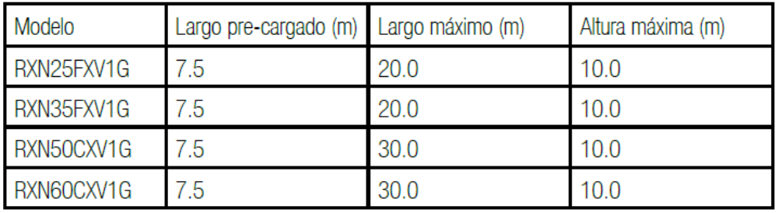
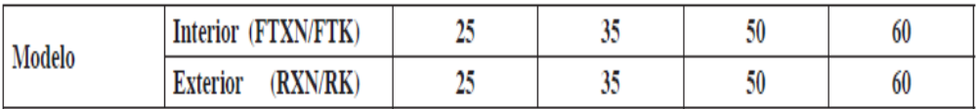
Split Mural Inverter Serie FTXN-J Bomba de Calor
Instalación flexible
Largo máximo
Altura máxima
Carga adicional de refigerante: 20g/m adicional a los 7,5m de cañería de cobre.

Slide 11
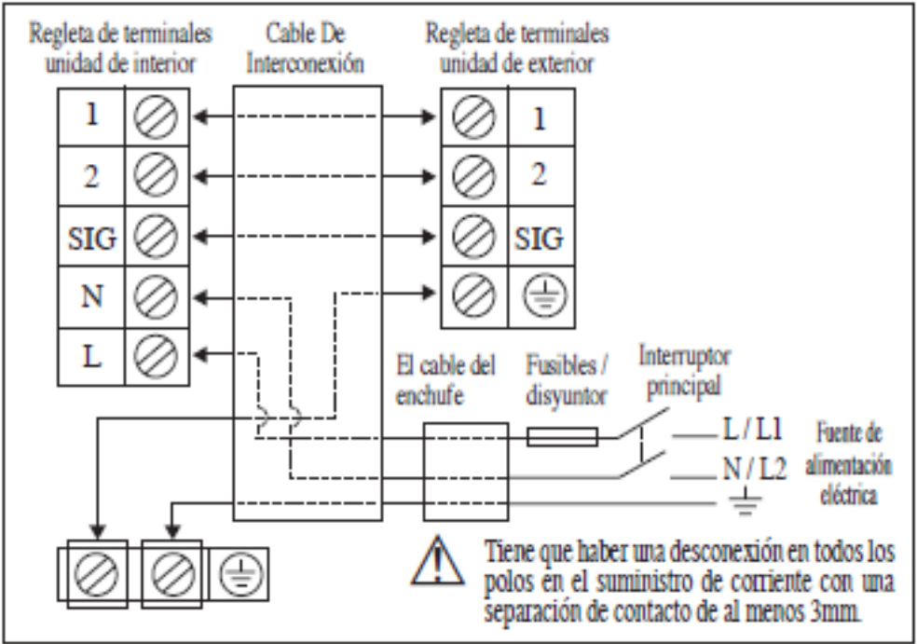
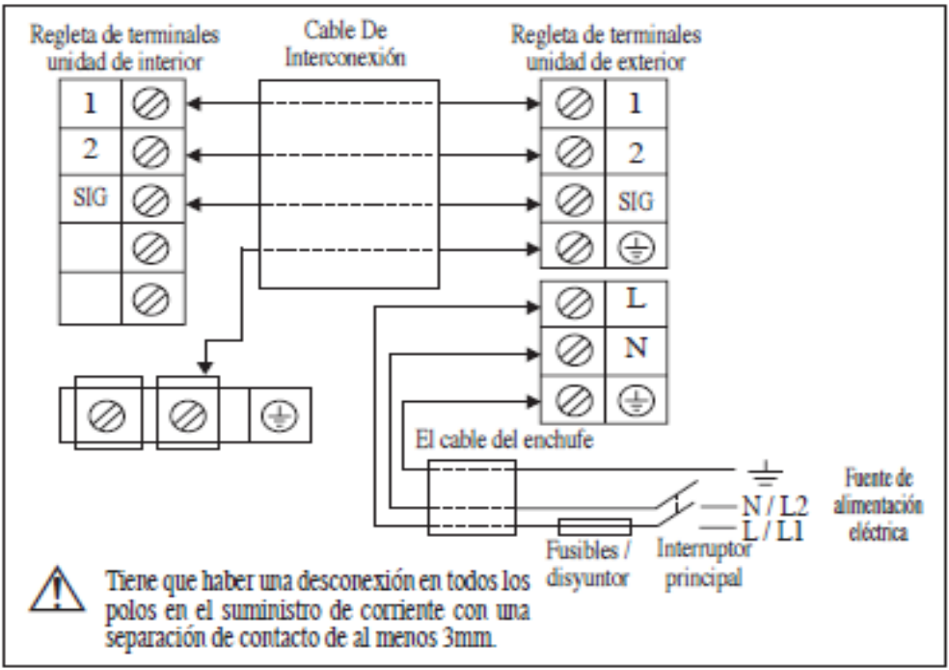
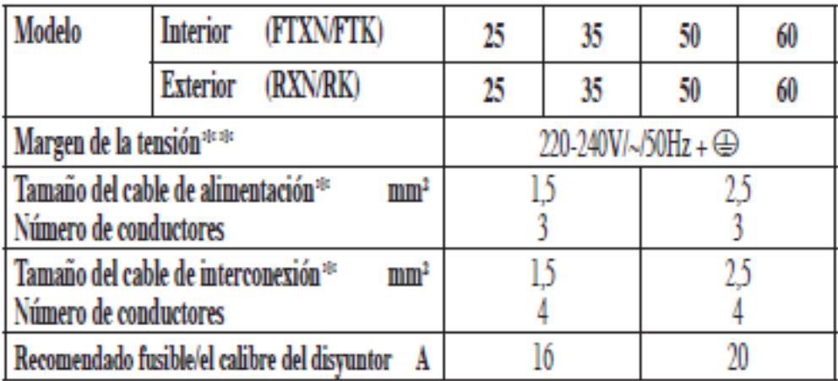
Split Mural Inverter Serie FTXN-J Bomba de Calor
Suministro eléctrico y cableado de interconexión

Slide 12
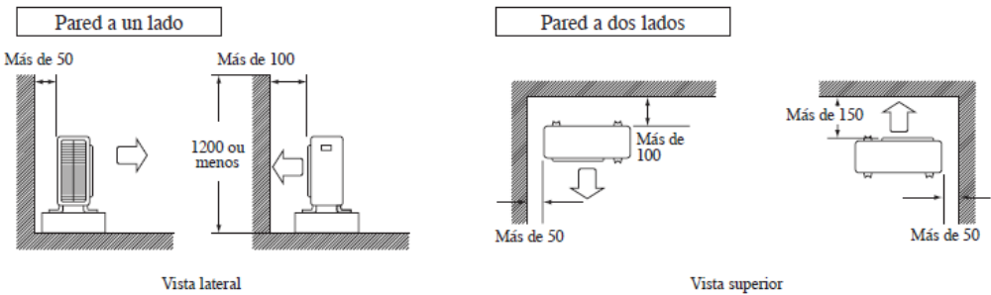
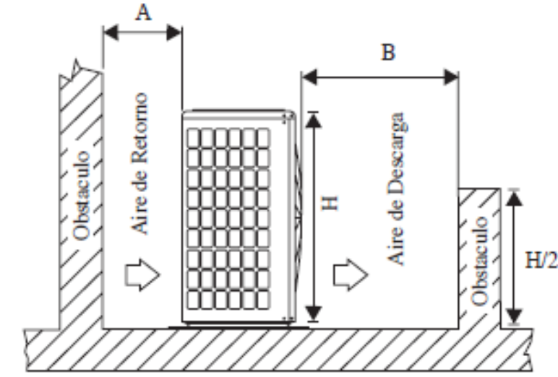
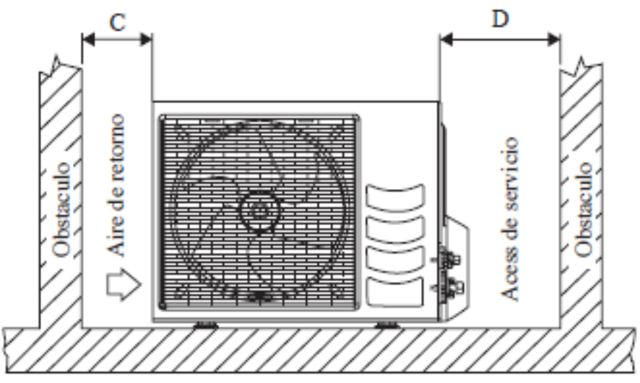
Split Mural Inverter Serie FTXN-J Bomba de Calor
Instalación: espacios para ventilación y service
RXN25/35FXV1G
300mm
300mm
500mm
1000mm
RXN50/60CXV1G

Slide 13
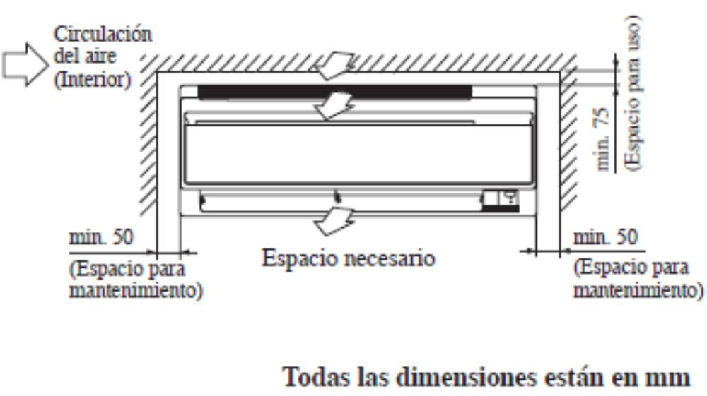
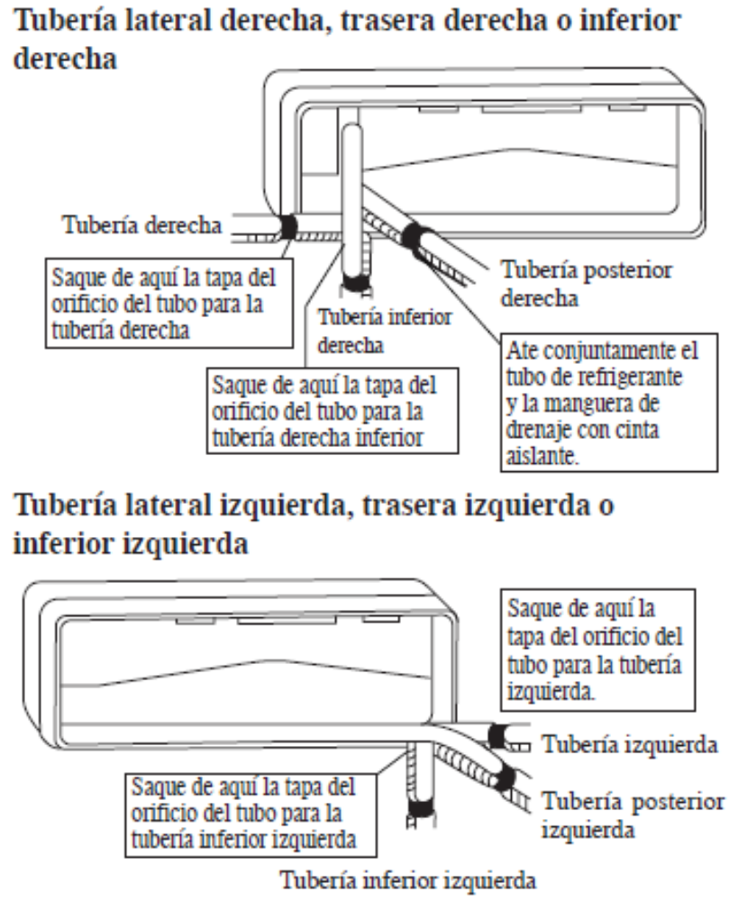
Split Mural Inverter Serie FTXN-J Bomba de Calor
FTXN25/35JXV1G
FTXN50/60JXV1G

Slide 14
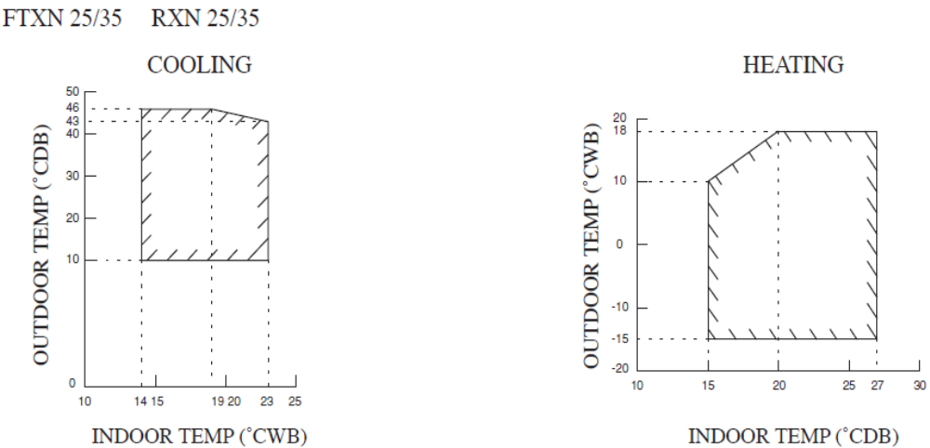
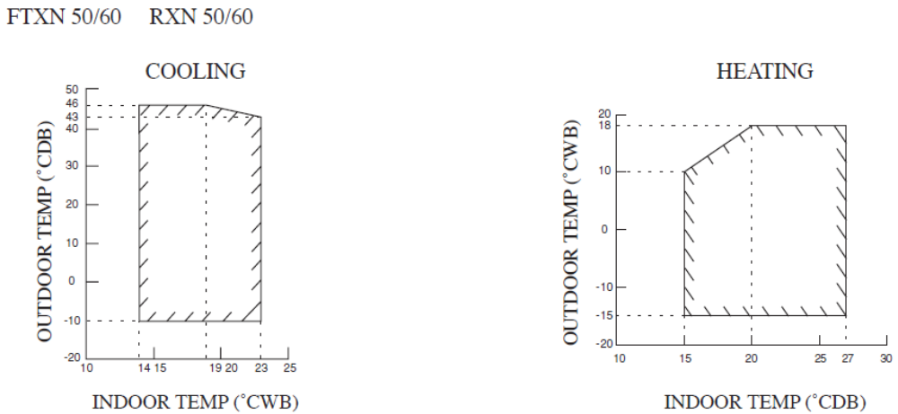
Split Mural Inverter Serie FTXN-J Bomba de Calor
Rango de Operación

⇦

Slide 15
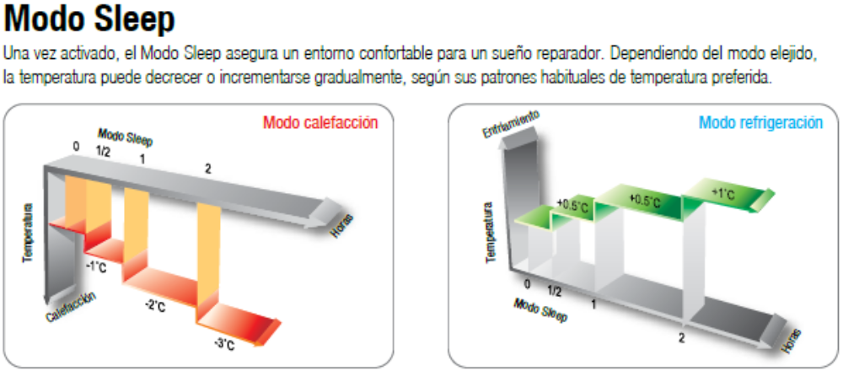
Split Mural Inverter Serie FTXN-J Bomba de Calor
Funciones y control

Slide 16
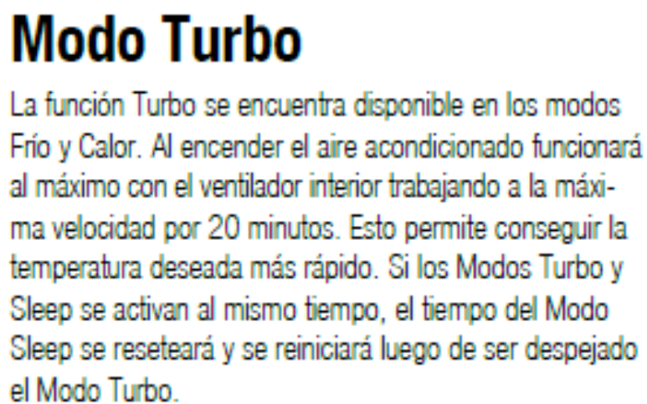
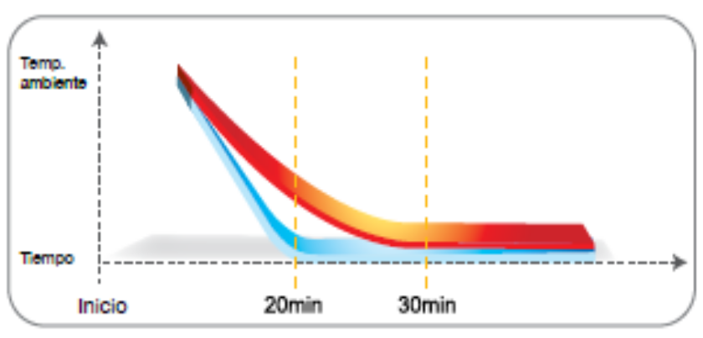
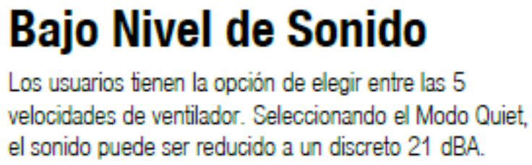
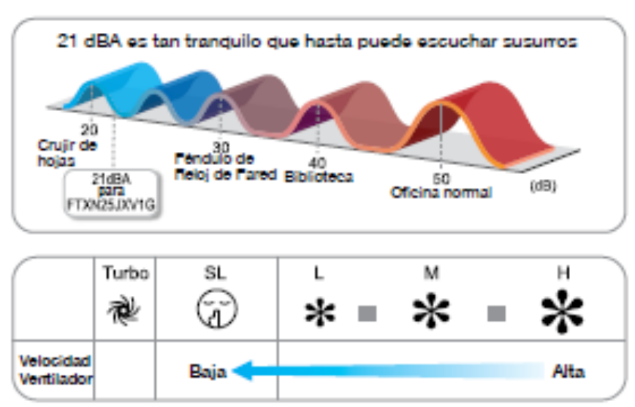
Split Mural Inverter Serie FTXN-J Bomba de Calor

Slide 17
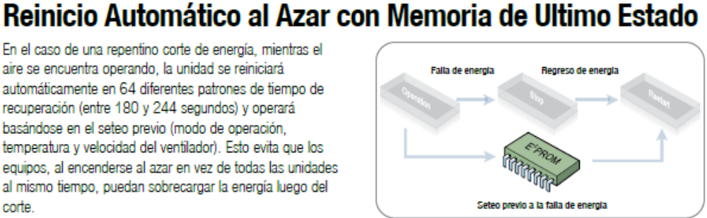
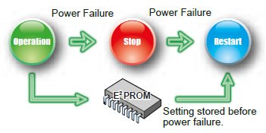
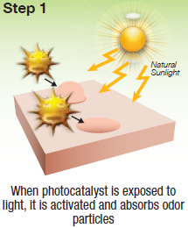
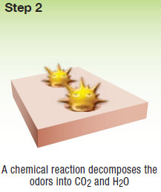
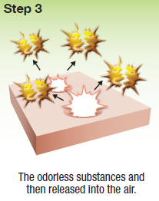
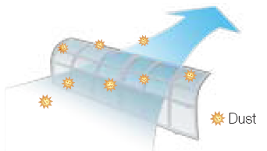
Split Mural Inverter Serie FTXN-J Bomba de Calor
Filtrado del Aire (filtro con apatita de titanio)
Absorbe eficazmente partículas peligrosas en el aire, atrapa el polvo y otros irritantes, y descompone las bacterias con nuestra avanzada tecnología desodorizante y antibacteriana.
El filtro dura hasta tres años y solo requiere un lavado cada seis meses.

Slide 18
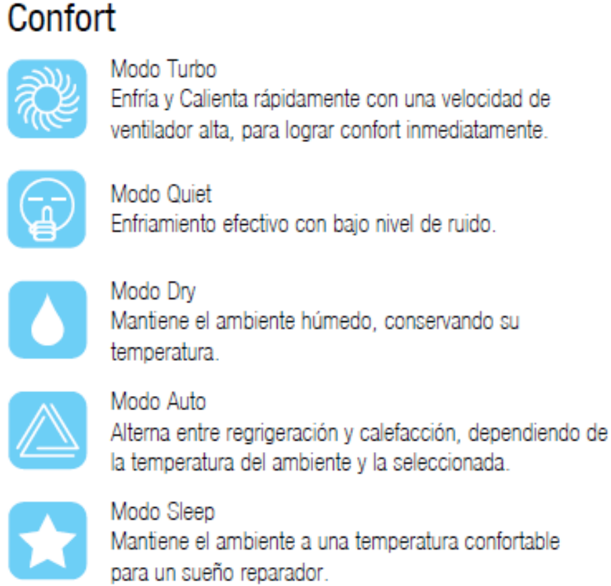
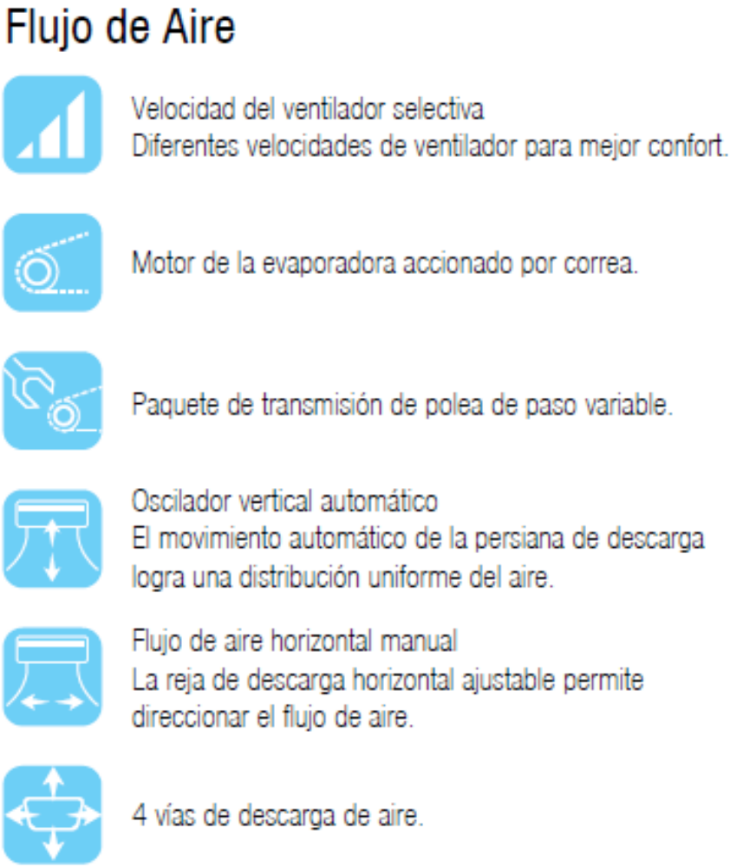
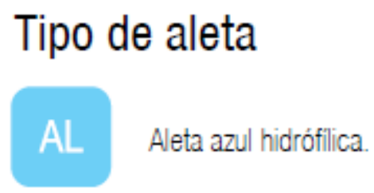
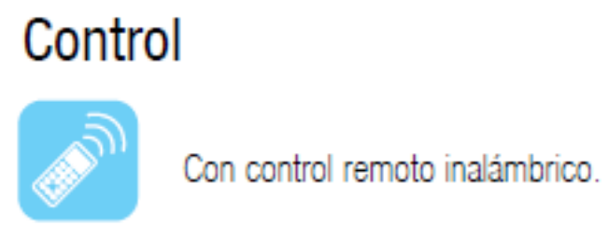
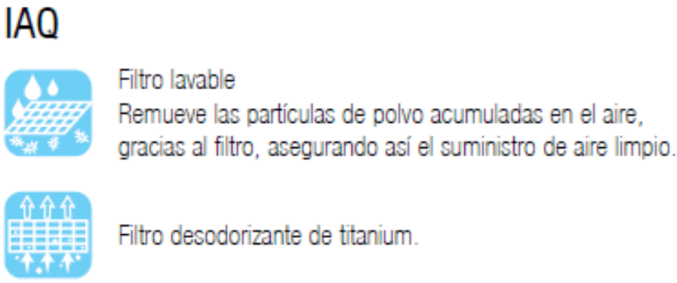
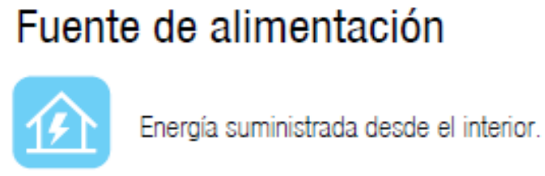
Split Mural Inverter Serie FTXN-J Bomba de Calor
y exterior.

Slide 19
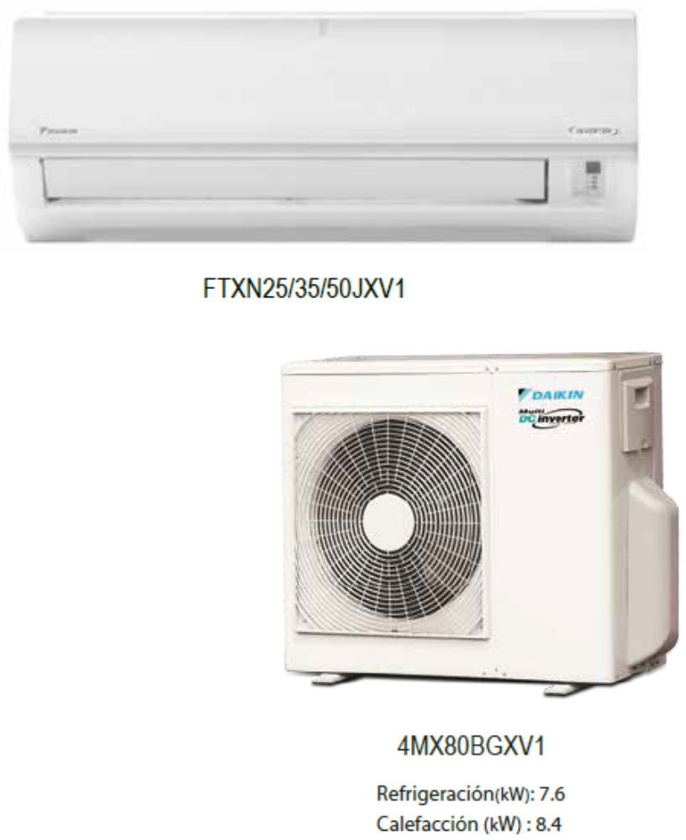
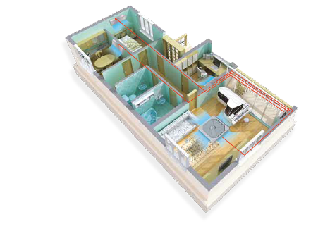
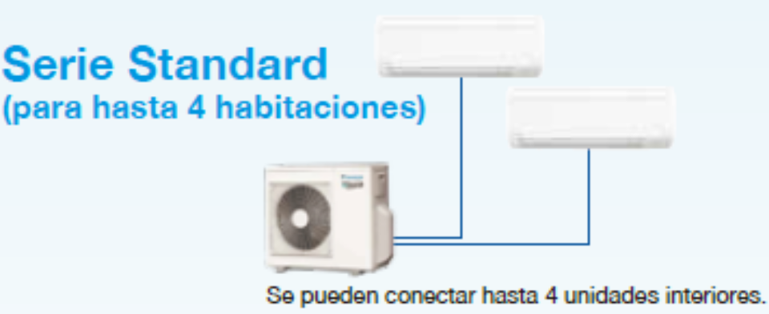
Multi-Split Inverter Serie Standard y High
Multi-Split Mural Inverter
Serie Standard
FTXN25/35/50MV1

Slide 20
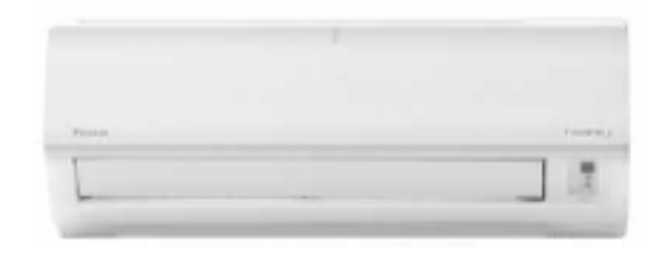
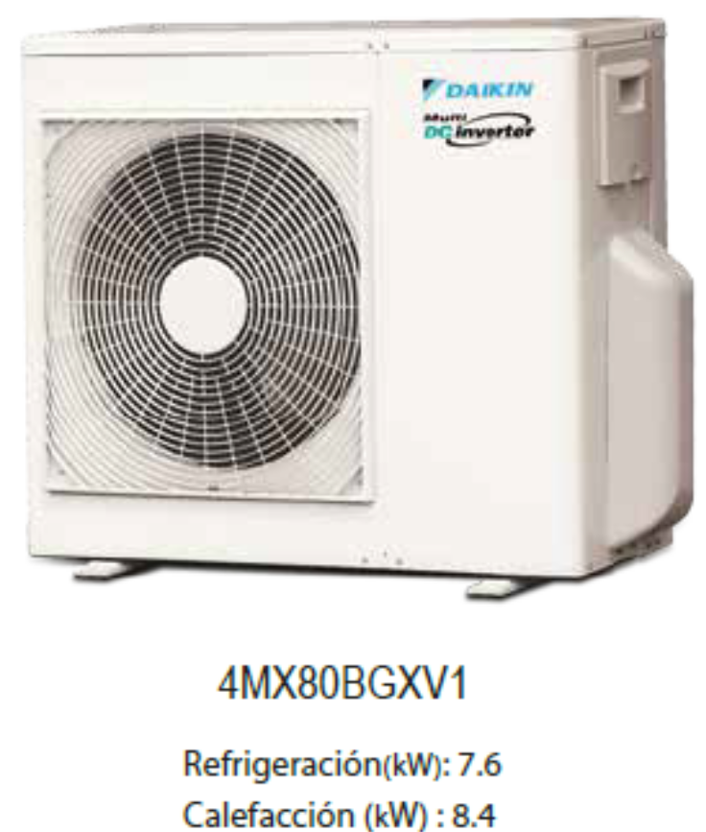
Multi-Split Mural Inverter Serie Standard
Line-up de equipos
FTXN25/35MV1
(2500W/3500W)
FTXN50MV1
(5000W)

Slide 21
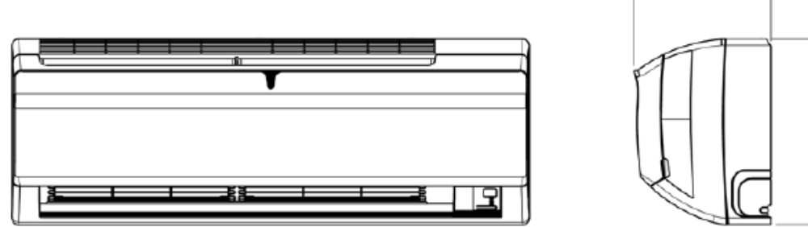
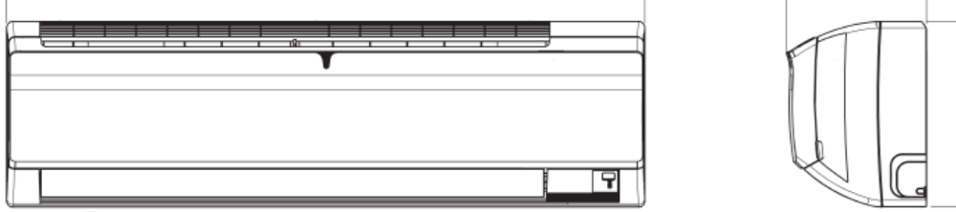
Multi-Split Mural Inverter Serie Standard
Dimensiones, pesos, nivel sonoro
800mm
206mm
FTXN25
288mm
41-21 dBA
9 kg
FTXN35
42-22 dBA
FTXN25/35MV1
(3/8” / 1/4”)
1065mm
224mm
288mm
14 kg
FTXN50
44-32 dBA
FTXN50MV1
(1/2” / 1/4”)

Slide 22

Multi-Split Mural Inverter Serie Standard
855mm
733mm
44 kg
4MX80BGXV1
4MX80BGXV1
49 dBA
EER: 3,62/ COP: 4,09
328mm
4MX80BGXV1

Slide 23

Multi-Split Mural Inverter Serie Standard
Instalación flexible
Máxima Longitud Total (LA + LB + LC + LD) 60m
A
LA
LB
B
Altura máxima
IDU´s
15m
Largo maximo
25m
Altura máxima
15m
LC
C
LD
D
A
B
C
D
Carga de refigerante: 20g/m adicional a los 30m de cañería de cobre.

Slide 24


Multi-Split Mural Inverter Serie Standard
Suministro eléctrico y cableado de interconexión

Slide 25


Multi-Split Mural Inverter Serie Standard
Instalación: espacios para ventilación y service
Una sola pared
Dos paredes
Tres paredes
En todos los esquemas ilustrados, la altura de la pard sobre la descarga de aire de la unidad exterior, tendrá una altura máxima de 1200mm.
Todas las dimensiones son en milímetros (mm).

Slide 26

Multi-Split Mural Inverter Serie Standard
FTXN25/35MV1
FTXN50MV1

Slide 27

Multi-Split Mural Inverter Serie Standard
Rango de Operación
⇦


Slide 28

Multi-Split Mural Inverter Serie Standard
Combinaciones posibles de unidades interiores
NOTA: En un Sistema multi-split no es recomendable la conexión de una única unidad interior.

Slide 29



Multi-Split Mural Inverter Serie Standard
Funciones y control

Slide 30


Multi-Split Inverter Serie Standard y High
Multi-Split Inverter
Serie High

Slide 31

Multi-Split Inverter Serie High
Line-up de equipos

Slide 32





Multi-Split Inverter Serie High
4MXS80KVM (8000W)
4MXS100KVM (10000W)
FTXS25/35KVM
(2500W/3500W)
FTXS50/60/71KVM
(5000W/6000W/7100W)
CDXS25/35KVM
(2500W/3500W)
5MXS110LVM (11000W)
CDXS50/60KVM
(5000W/6000W)
FFQ25/35KVL
(2500W/3500W)
FFQ50/60KVL
(5000W/6000W)

Slide 33



Multi-Split Inverter Serie High
Dimensiones, pesos, nivel sonoro
800mm
195mm
283mm
FTXS25
37-22 dBA
9 kg
FTXS35
38-23 dBA
FTXS25/35KVM
(3/8” / 1/4”)
1050mm
238mm
FTXS50
290mm
44-32 dBA
12 kg
FTXS60
45-33 dBA
FTXS50/60KVM – FTXS71KVM
(1/2” / 1/4”) – (5/8” / 1/4”)
FTXS71
46-34 dBA

Slide 34

Multi-Split Inverter Serie High
CDXS25/35KVM
(3/8” / 1/4”)
900mm
21 kg
CDXS25
200mm
35-29 dBA
CDXS35
35-29 dBA
620mm
FFQ25/35KVL
(3/8” / 1/4”)
CDXS50/60KVM
(1/2” / 1/4”)
FFQ25
1100mm
FFQ50/60KVL
(1/2” / 1/4”)
17,5 kg
33-27 dBA
27 kg
FFQ35
36-28 dBA
200mm
CDXS50
FFQ50
37-31 dBA
40-30 dBA
CDXS60
FFQ60
30 kg
38-32 dBA
44-35 dBA
620mm

Slide 35




Multi-Split Inverter Serie High
900mm
320mm
770mm
4MXS80
4MXS80KVM
72 kg
49 dBA
EER: 3,38/ COP: 4,06
4MXS80KVM
4MXS100KVM
4MXS100
4MXS100KVM
51 dBA
EER: 3,65/ COP: 4,13
940mm
320mm
990mm
5MXS110KLM
83 kg
5MXS110
53 dBA
EER: 3,36/ COP: 4,02
5MXS110LVM

Slide 36
Multi-Split Inverter Serie High
Instalación flexible
Máxima Longitud Total (LA + LB + LC + LD) 70m
A
LA
LB
B
Altura máxima
IDU´s
7,5m
Largo maximo
25m
Altura máxima
15m
LC
4MXS80KVM
4MXS100KVM
C
LD
D
A
B
C
D
Carga de refigerante: 20g/m adicional a los 40m de cañería de cobre.

Slide 37
Multi-Split Inverter Serie High
Máxima Longitud Total (LA + LB + LC + LD + LE ) 80m
A
B
Altura máxima
IDU´s
7,5m
Largo maximo
30m
Altura máxima
15m
C
D
5MXS110LVM
E
A
B
C
D
E
Carga de refigerante: 20g/m adicional a los 40m de cañería de cobre.

Slide 38

Multi-Split Inverter Serie High
5MXS110LVM
4MXS80KVM
4MXS100KVM

Slide 39



Multi-Split Inverter Serie High
Suministro eléctrico y cableado de interconexión
50
50
50
Cableado de interconexión: 4 x 1,5mm² para interiors con índice de capacidad 25/35 y de 4 x 2mm² para interiors con índice de capacidad 50/60 y 71.

Slide 40
Multi-Split Inverter Serie High
Instalación: espacios para ventilación y service
Una sola pared
Dos paredes
Tres paredes
En todos los esquemas ilustrados, la altura de la pard sobre la descarga de aire de la unidad exterior, tendrá una altura máxima de 1200mm.
Todas las dimensiones son en milímetros (mm).

Slide 41
Multi-Split Inverter Serie High
FTXS25/35KVM
FTXS50/60/71KVM

Slide 42



Multi-Split Inverter Serie High
NOTA: Las unidades interiores para conductos no vienen provistas de fábrica ni de su bomba de condensado ni de su filtro de aire.

Slide 43



Multi-Split Inverter Serie High
Instalación: Contrapresión disponible
CDXS25/35KVM
CDXS50KVM
CDXS60KVM

Slide 44






Multi-Split Inverter Serie High

Slide 45


Multi-Split Inverter Serie High
Rango de Operación

⇦

⇦

Slide 46


Multi-Split Inverter Serie High
Combinaciones posibles de unidades interiores
NOTA: En un Sistema multi-split no es recomendable la conexión de una única unidad interior.

Slide 47





Multi-Split Inverter Serie High
Funciones y control

Slide 48



Multi-Split Inverter Serie High

Slide 49




Multi-Split Inverter Serie High

Slide 50



Multi-Split Inverter Serie High
Controles centralizados

Slide 51
GRACIAS!

